Slide 1
Основы работы с системой управления версиями Git
Автор: студент ВГТУ гр. мИИВТ-241
Ульянов Артем

Slide 2
ЗАДАЧИ
1
Установка git
2
Создание ветки для отработки своего проекта
3
Изучение основных команд git
4
Создание файла с данными о себе
Откат изменений до предыдущего коммита
5

Slide 3
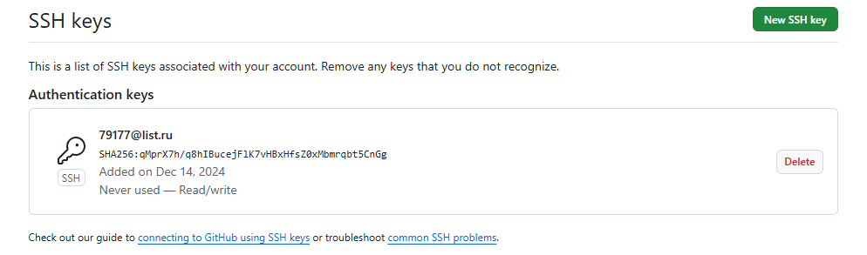
Вводим в терминале команду $ ssh-keygen -t rsa –b 4096 -C 79177@list.ru
Настроить подключение по SSH
После получения ключа, необходимо зайти в настройки профиля и найти вкладку SSH and GPG keys

Slide 4
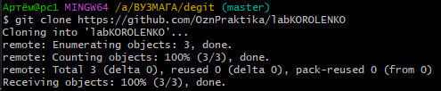
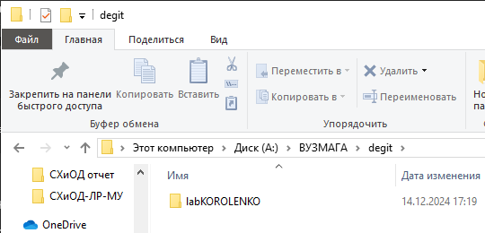
Настроить подключение по SSH
Клонирование репозитория на локальный ПК
Общая папка репозитория

Slide 5
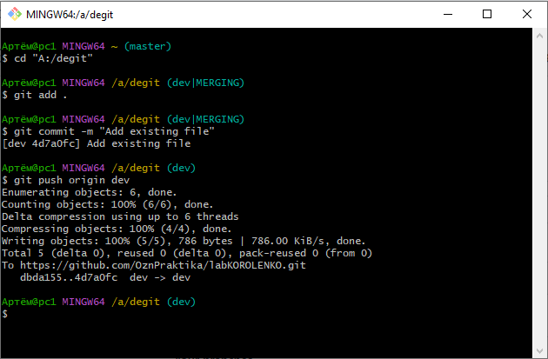
Добавление в репозиторий

Slide 6

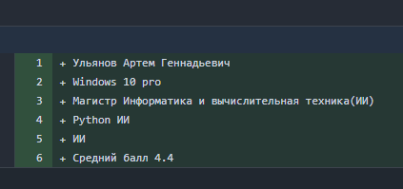
Обновление данных в репозитории
Файл до обновления
Файл после обновлнеия

Slide 7
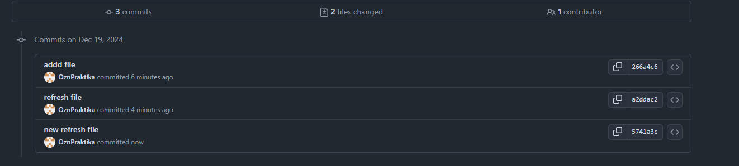
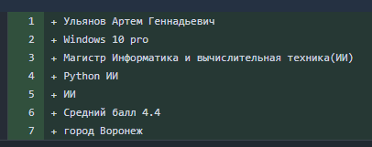
Обновление данных

Slide 8
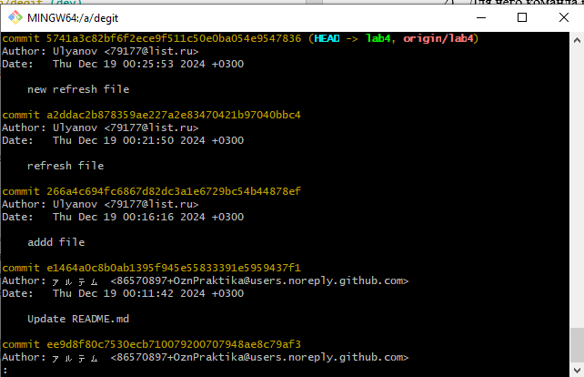
Откат коммита

Slide 9


Обновление данных
Откат коммита
Команда отката коммита

